Slide 1



Муниципальное общеобразовательное учреждение «Основная Общеобразовательная Школа с.Кувыка имени Героя Советского Союза Г.Ф.Шигаева»
Школа добрых дел

Slide 2
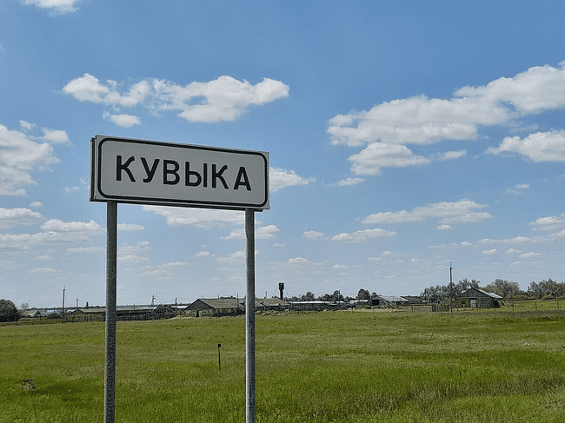

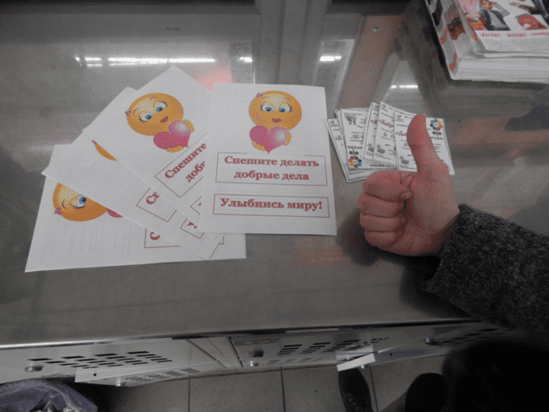
Что такое добрые дела? Это поступки, которые человек совершил не ради своей выгоды, а для того, чтобы помочь кому-то или сделать приятное.
В словаре С.Ожегова, доброта – это отзывчивость, душевное расположение к людям, стремление делать добро другим. Нужно оглянуться по сторонам и найти, кому нужна поддержка, кому можно протянуть руку, сказать доброе слово. Мы все – частичка этой жизни. Станем лучше мы – станет лучше жизнь.

Slide 3

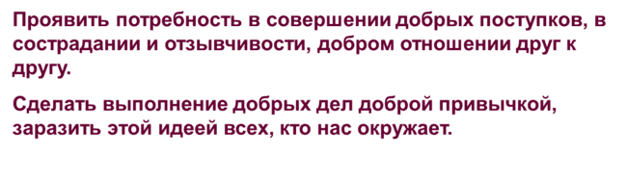
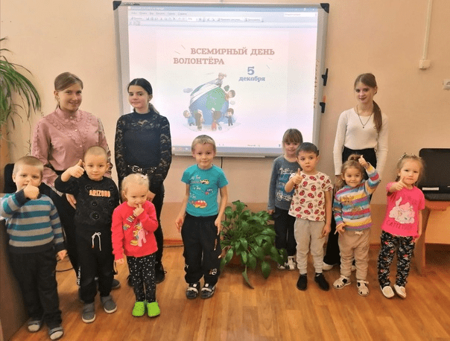

Slide 4
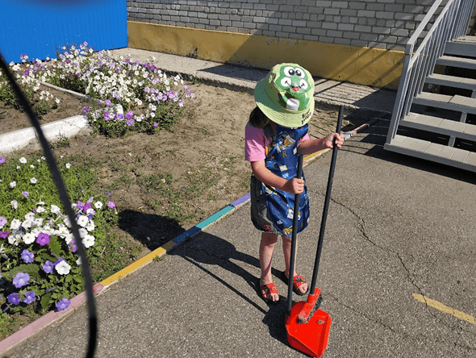
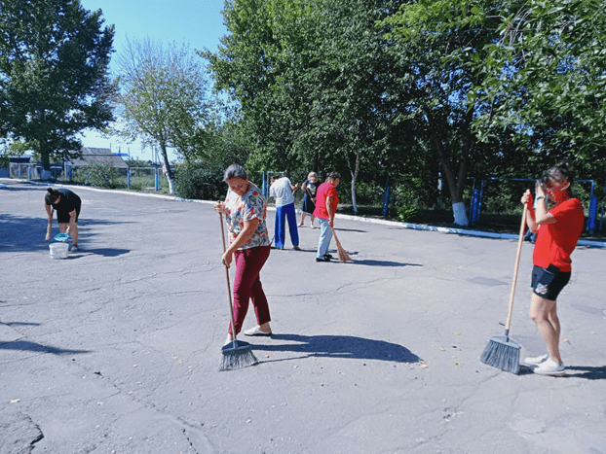
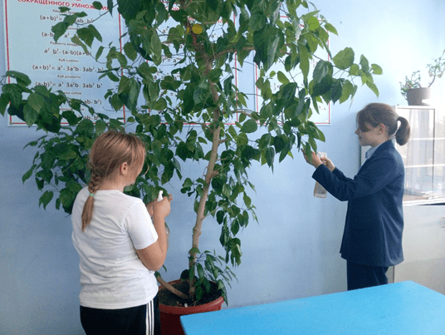
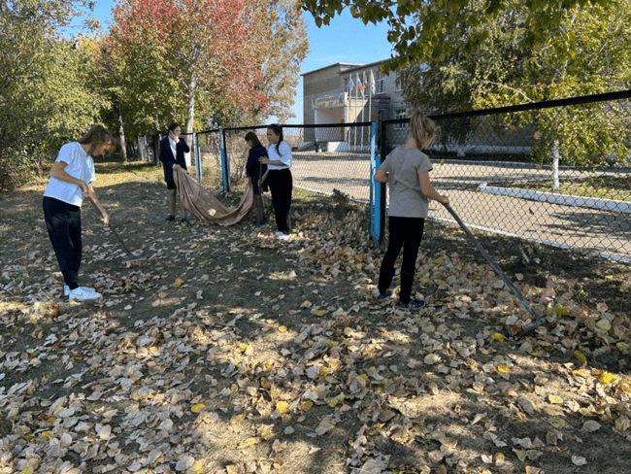
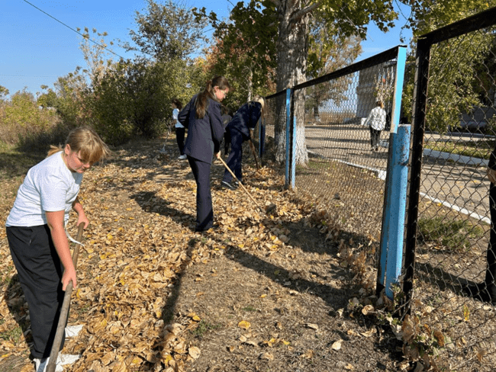
Санитарный день

Slide 5
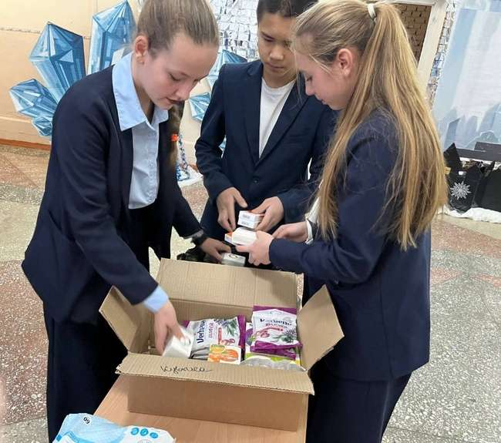
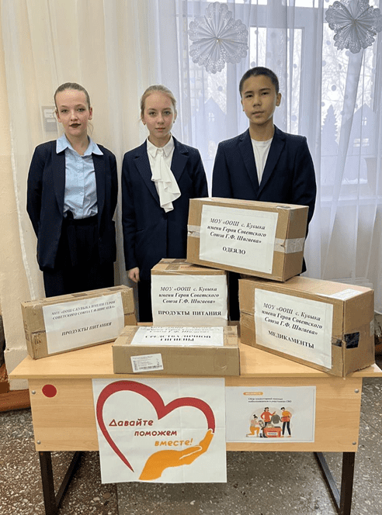
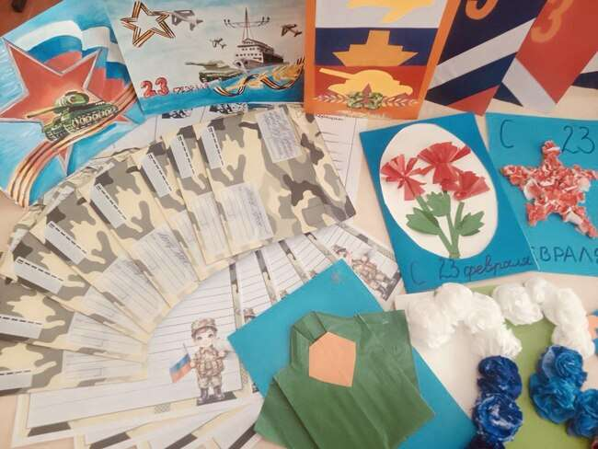
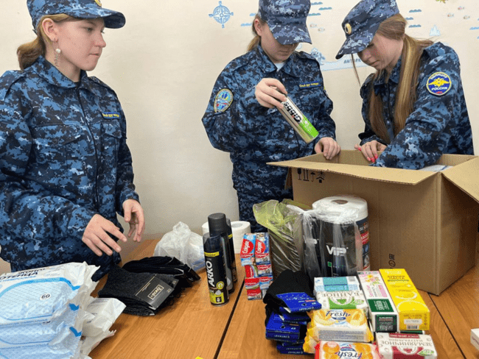
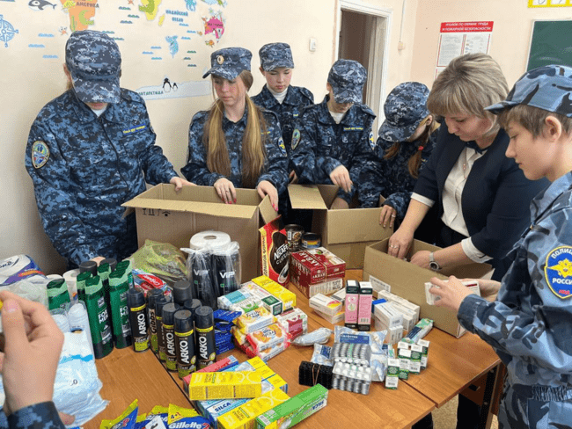
Гуманитарная помощь

Slide 6
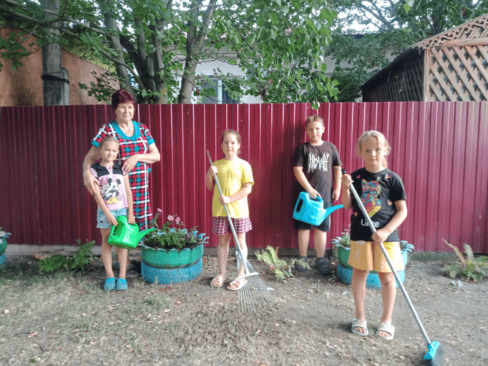
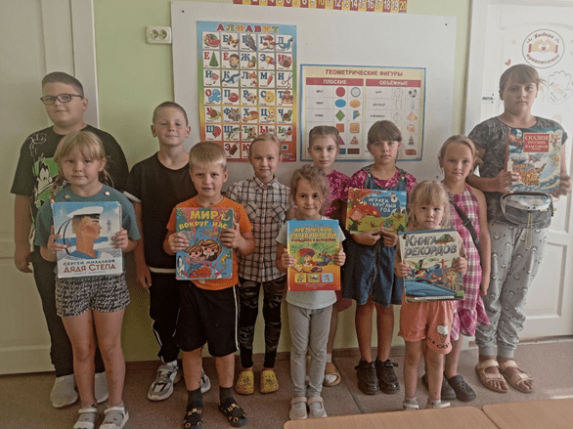
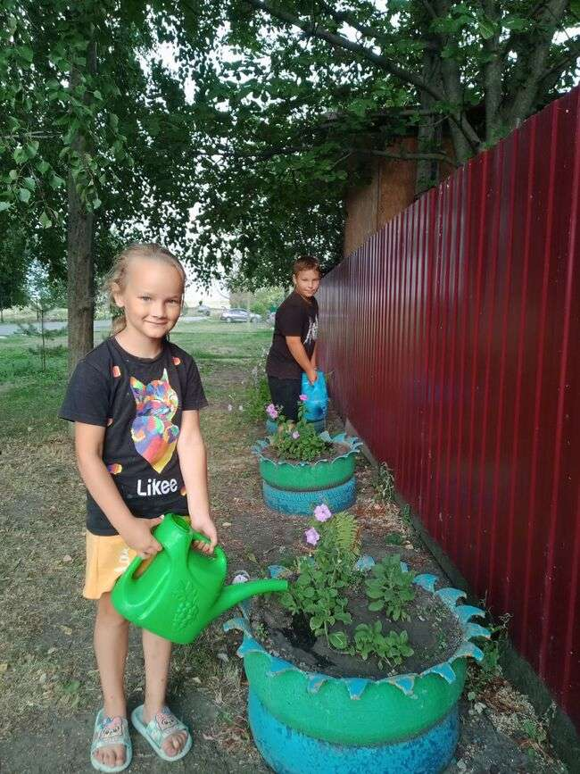
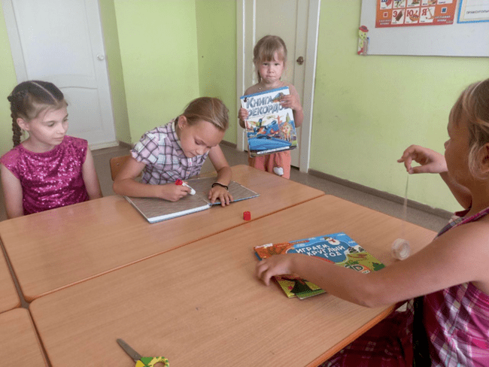
Тимуровский отряд

Slide 7


Жизнь для добрых дел дана,
Ими славится она!
Счастлив ты, когда успел
Сделать много добрых дел!
Злое в жизни так мешает!
Бьет оно и унижает!
Жизнь для добрых дел дана,
Ими славится она!

